Slide 1
2018普及组复赛
赛前辅导-Day1
奚政

Slide 2

2018普及组热身赛Day1讲解

Slide 3
Day1-T1-ticket
列车抢票

Slide 4

Day1 T1 列车抢票 —— 题面
有一列火车，它有四种席位的票，分别是软卧、硬卧、硬座、无座，其中软卧、硬卧、硬座分别有a、b、c张票，无座不限票数。
现在有n个订单购票，依次为$x_{1}$张卧票，$x_{2}$张坐票，$x_{3}$张卧票，$x_{4}$张坐票……卧票订单和坐票订单交替，且第一个订单是卧票订单。

Slide 5
Day1 T1 列车抢票 —— 题面
系统根据实际剩余票数按照订单顺序自动进行分配票种，具体规则如下：
对于卧票，优先提供软卧；如果软卧售空，则提供硬卧；如果卧票（包括软卧和硬卧）全部售空，则改为硬座；如果硬座也售空，则分配为无座。
对于坐票，优先提供硬座；如果硬座售空，但仍有硬卧，则会将一张硬卧替换为三张硬座出售；如果硬座和硬卧都售空，则分配为无座。
问最后共分配了多少无座。
注意：软卧不会被替换为硬座出售；每张硬卧被替换为硬座后，只能以硬座票出售，不得以卧票出售。

Slide 6

Day1 T1 列车抢票 —— 数据范围
数据范围：
对于50%的数据，1≤a,b,c≤100000，1≤n≤1000，$∑x_{i}$≤1000000；
对于100%的数据，1≤a,b,c≤10^12，1≤n≤10^5，$∑x_{i}$≤10^15；

Slide 7
Day1 T1 列车抢票 —— 分析
题目类型：模拟
题目特点：题目让我干啥我就干啥。
作为普及组最最常见的题型，分布在各个难度段，有简单题也有难题。
主要考察复杂模拟题的编程能力，以及细节的优化。
另外模拟常可以用于其他类型题目的小数据解法。

Slide 8
Day1 T1 列车抢票 —— 分析
就本题而言，题目已经将所有要求列举给出了，因此只是如何实现代码的问题。
卧票
软卧
硬卧
硬座
无座
坐票
硬座
无座
*3
硬卧

Slide 9
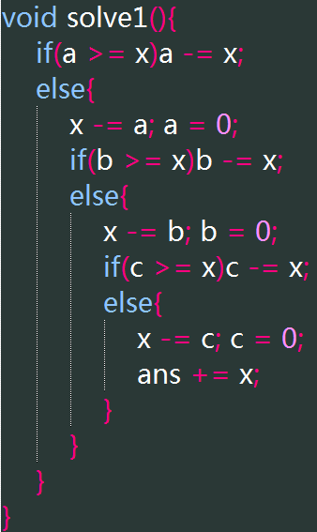
Day1 T1 列车抢票 —— 分析
叫我干啥我就干啥，所以直接处理：
对于卧票，由于不需要考虑票种的转换，我们只需要依次比较剩余票数就可以了。
如果软卧足够，全安排软卧
软卧卖完，如果硬卧足够，全安排硬卧
硬卧卖完，如果硬座足够，全安排硬座
硬座卖完，全安排无座，并统计结果
卧票
软卧
硬卧
硬座
无座

Slide 10
Day1 T1 列车抢票 —— 分析
叫我干啥我就干啥，所以直接处理：
对于坐票，主要是考虑在硬座售空时，硬卧代硬座的情况。
如果硬座足够，全安排硬座
硬座卖完，如果硬卧足够，硬卧代硬座
硬卧代硬座卖完，全安排无座，并统计结果
坐票
硬座
无座
*3
硬卧

Slide 11
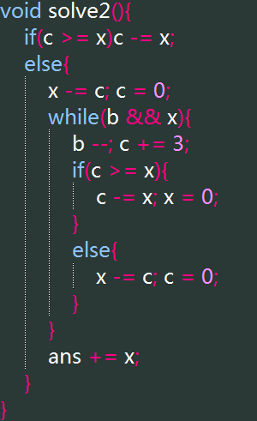
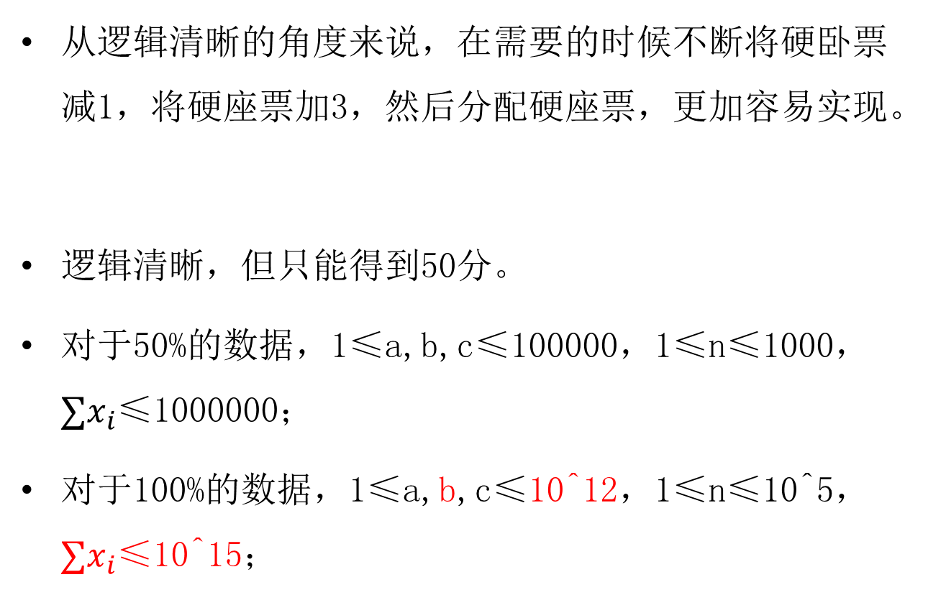
Day1 T1 列车抢票 —— 优化
从逻辑清晰的角度来说，在需要的时候不断将硬卧票减1，将硬座票加3，然后分配硬座票，更加容易实现。
逻辑清晰，但只能得到50分。
对于50%的数据，1≤a,b,c≤100000，1≤n≤1000，$∑x_{i}$≤1000000；
对于100%的数据，1≤a,b,c≤10^12，1≤n≤10^5，$∑x_{i}$≤10^15；

Slide 12
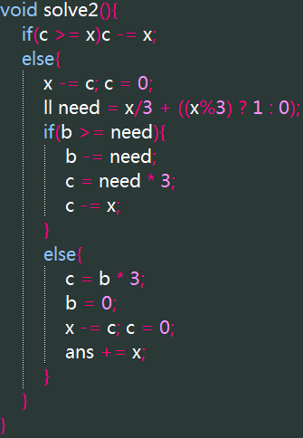
Day1 T1 列车抢票 —— 优化
在硬座不足，尚有硬卧的时候，计算需要多少硬卧代硬座，来替代循环模拟，可以轻松通过。

Slide 13
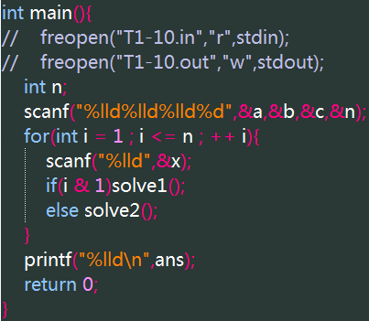
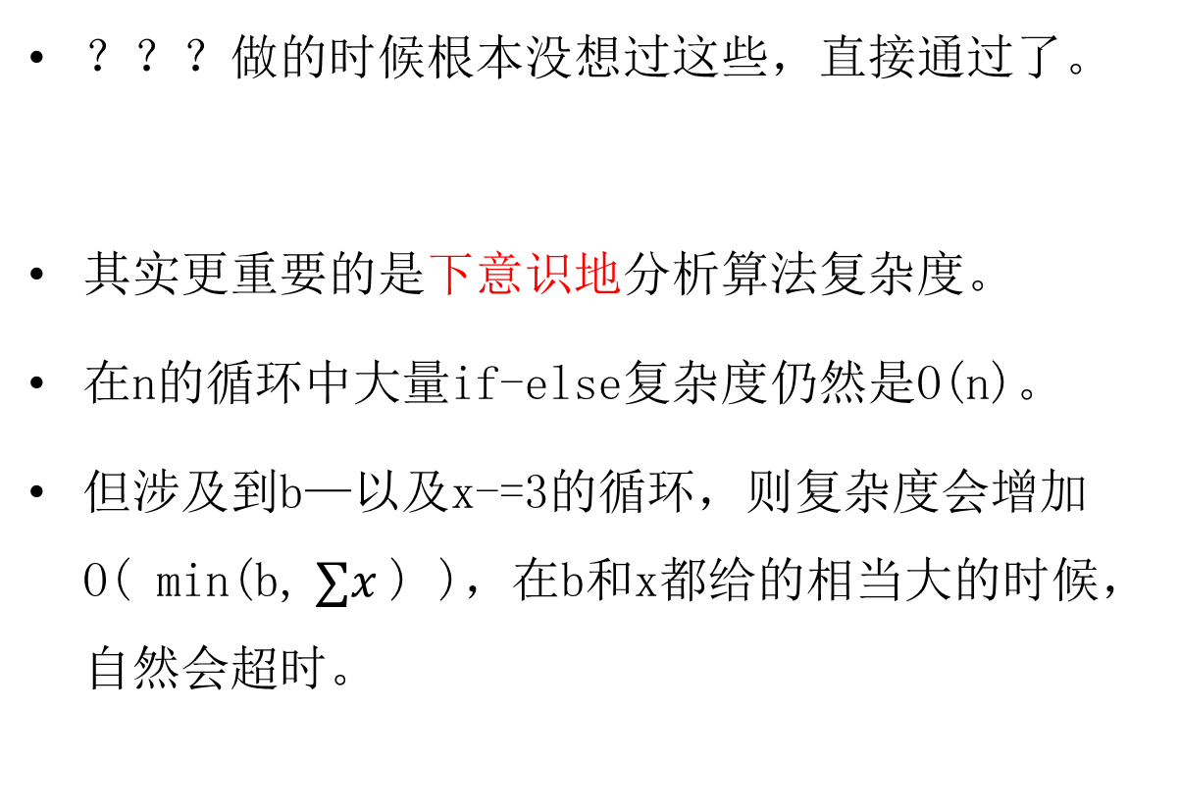
Day1 T1 列车抢票 —— 复杂度
？？？做的时候根本没想过这些，直接通过了。
其实更重要的是下意识地分析算法复杂度。
在n的循环中大量if-else复杂度仍然是O(n)。
但涉及到b—以及x-=3的循环，则复杂度会增加O( min(b,$∑x$) )，在b和x都给的相当大的时候，自然会超时。

Slide 14
Day1 T1 列车抢票 —— 小结
T1小结：
对于if-else题，理清逻辑，避免遗漏就行，确保每一层的if-else将这层的所有情况都包含在内。
对于较大的数据，注意模拟过程中潜在的超时可能性。
将分析复杂度养成一种做题习惯。

Slide 15
Day1-T2-water
水池灌水

Slide 16
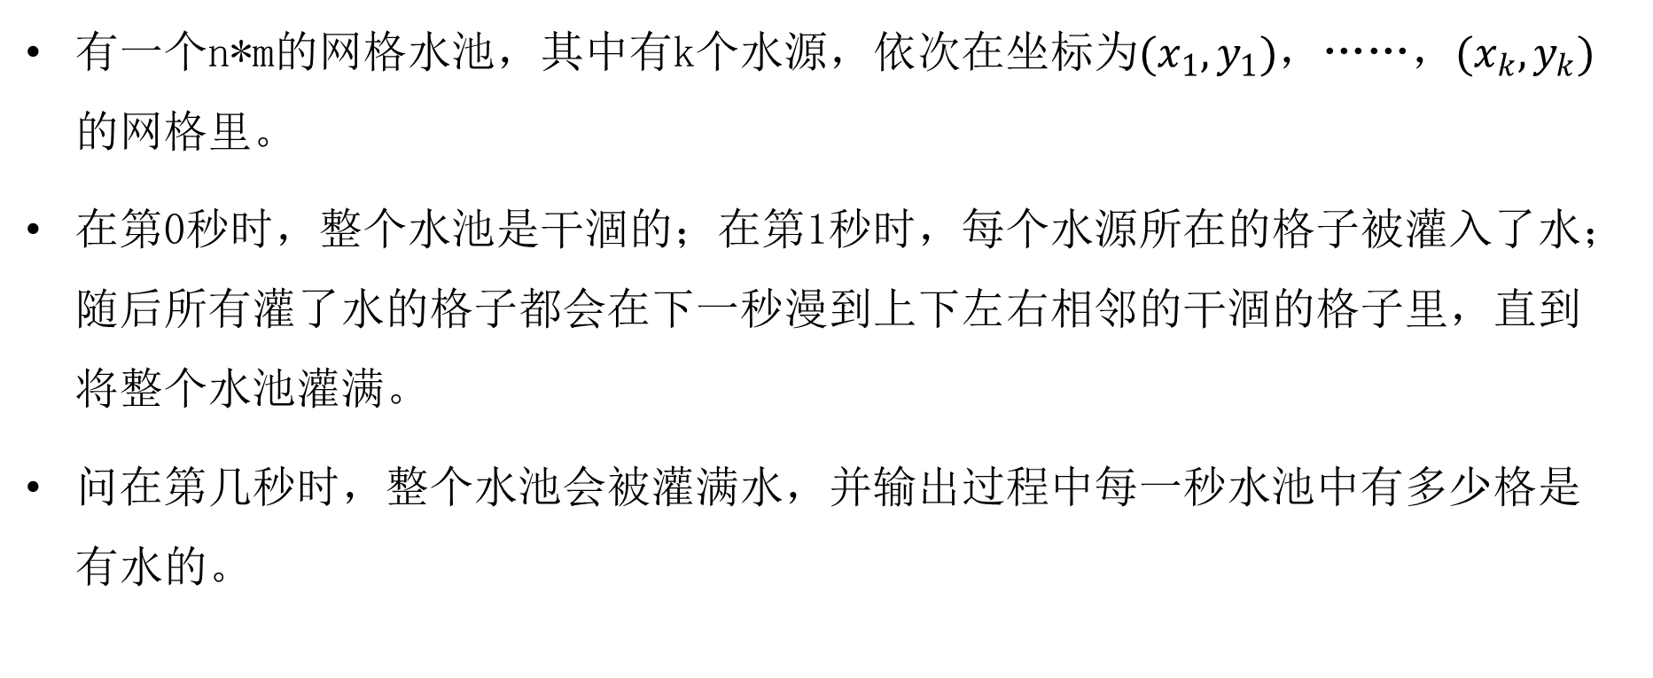
Day1 T2 水池灌水 —— 题面
有一个n*m的网格水池，其中有k个水源，依次在坐标为$(x_{1},y_{1})$，……，$(x_{k},y_{k})$的网格里。
在第0秒时，整个水池是干涸的；在第1秒时，每个水源所在的格子被灌入了水；随后所有灌了水的格子都会在下一秒漫到上下左右相邻的干涸的格子里，直到将整个水池灌满。
问在第几秒时，整个水池会被灌满水，并输出过程中每一秒水池中有多少格是有水的。

Slide 17
Day1 T2 水池灌水 —— 数据范围
数据范围：
对于20%的数据，1≤n,m≤10，k=1；
对于50%的数据，1≤n,m≤100，1≤k≤10；
对于100%的数据，1≤n,m≤1000，1≤k≤100；

Slide 18
Day1 T2 水池灌水 —— 样例
样例
4 5 2
2 3
3 4
t=0
xxxxx
xxxxx
xxxxx
xxxxx
t=1
xxxxx
xxoxx
xxxox
xxxxx
t=2
xxoxx
xooox
xxooo
xxxox
t=3
xooox
ooooo
xoooo
xxooo
t=4
ooooo
ooooo
ooooo
xoooo
t=5
ooooo
ooooo
ooooo
ooooo

Slide 19
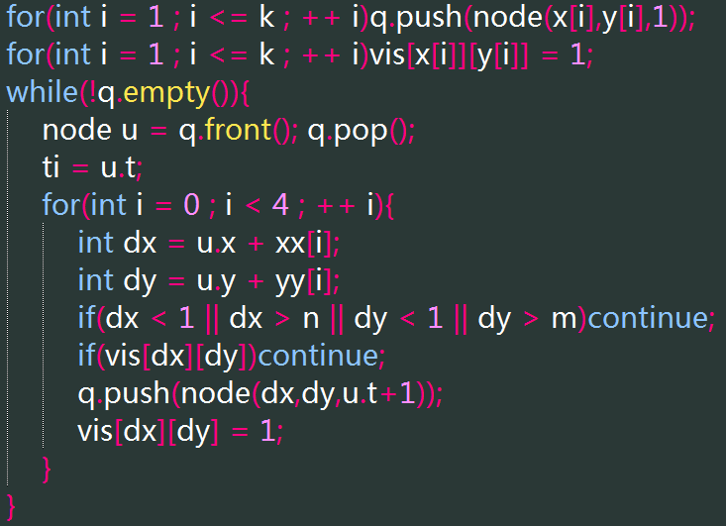
Day1 T2 水池灌水 —— 分析
对于灌水格子的逐层拓展，只要学习过BFS（宽度优先搜索）的选手都会一目了然。
就本题来说，求灌满所需的秒数只是一个裸的BFS题。

Slide 20
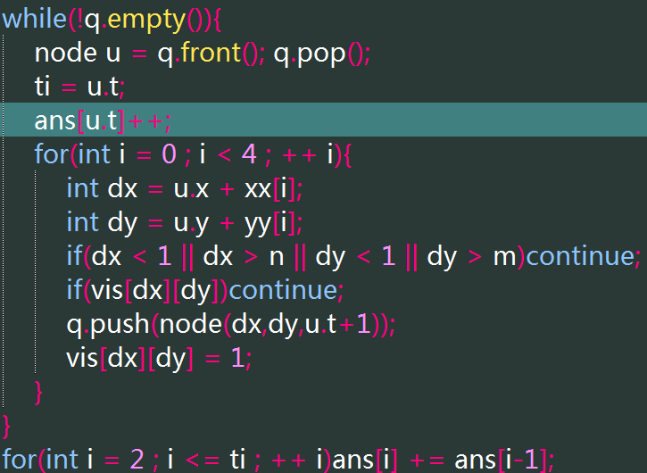
Day1 T2 水池灌水 —— 分析
额外的要求只是输出过程中每一秒时有水格子的数量。
只需要在BFS的过程中，将每个格子统计在该格子出队时对应的时间上，就能统计出每一秒新灌上水的格子数，随后做一个前缀和统计，即可轻松输出。
总复杂度O(n*m)

Slide 21
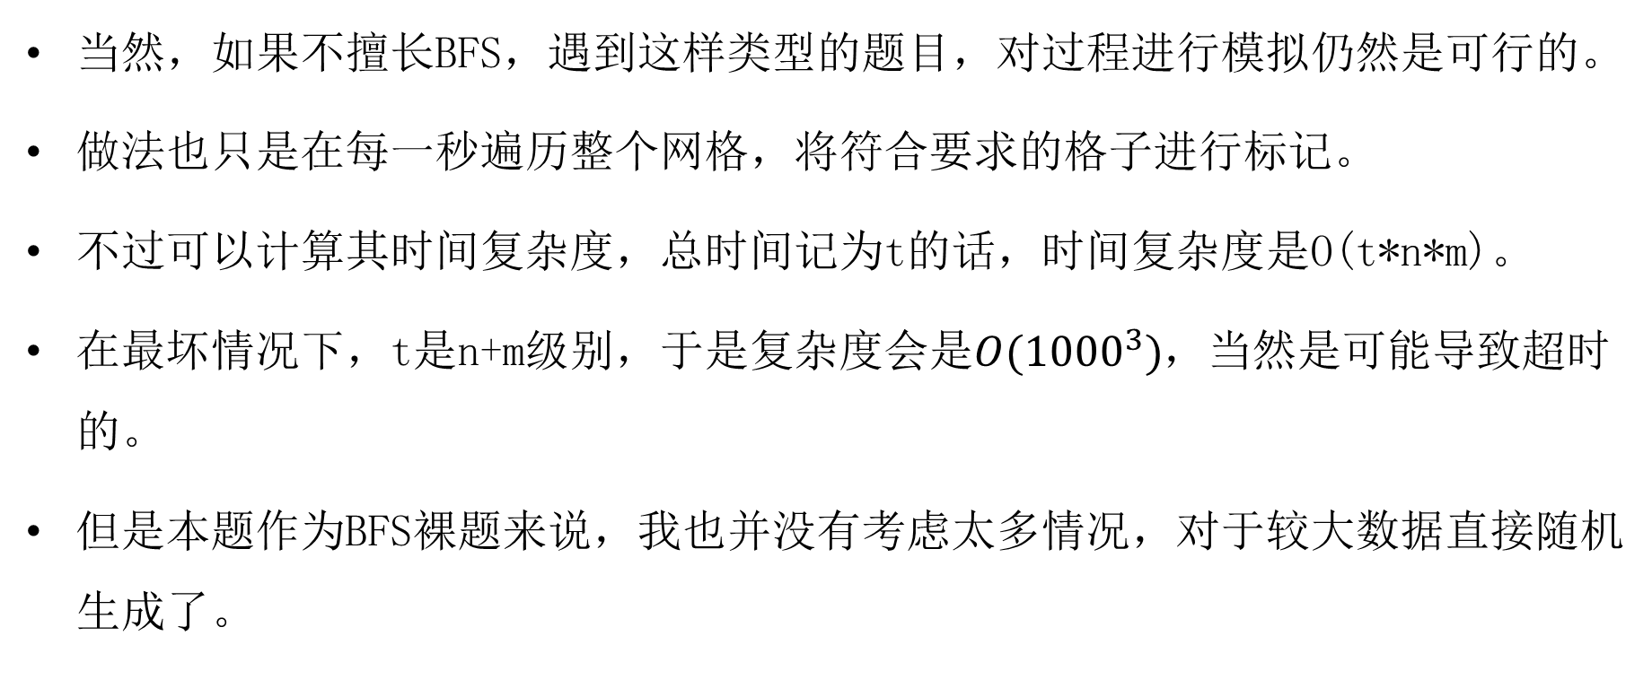
Day1 T2 水池灌水 —— 复杂度
当然，如果不擅长BFS，遇到这样类型的题目，对过程进行模拟仍然是可行的。
做法也只是在每一秒遍历整个网格，将符合要求的格子进行标记。
不过可以计算其时间复杂度，总时间记为t的话，时间复杂度是O(t*n*m)。
在最坏情况下，t是n+m级别，于是复杂度会是$O({1000}^{3})$，当然是可能导致超时的。
但是本题作为BFS裸题来说，我也并没有考虑太多情况，对于较大数据直接随机生成了。

Slide 22
Day1 T2 水池灌水 —— 小结
T2小结：
BFS题在普及组比较少出现，由于其特点。
队列作为典型的STL，以及搜索作为基础算法，都需要非常熟练地掌握。

Slide 23
Day1-T3-cake
挑选蛋糕

Slide 24
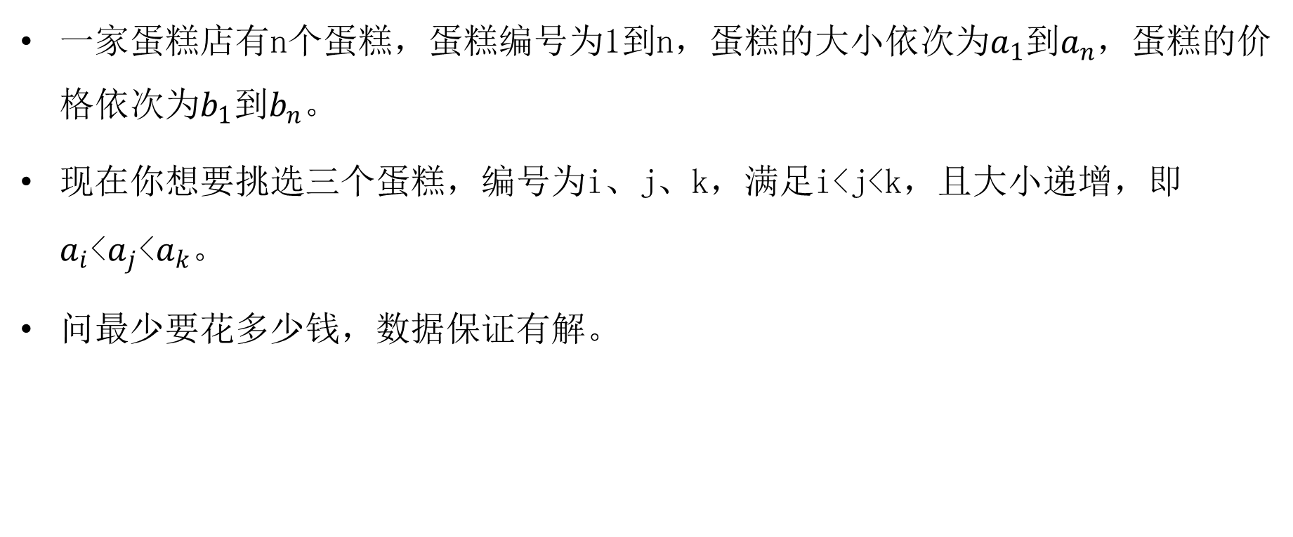
Day1 T3 挑选蛋糕 —— 题面
一家蛋糕店有n个蛋糕，蛋糕编号为1到n，蛋糕的大小依次为$a_{1}$到$a_{n}$，蛋糕的价格依次为$b_{1}$到$b_{n}$。
现在你想要挑选三个蛋糕，编号为i、j、k，满足i<j<k，且大小递增，即$a_{i}$<$a_{j}$<$a_{k}$。
问最少要花多少钱，数据保证有解。

Slide 25

Day1 T3 挑选蛋糕 —— 数据范围
数据范围：
对于前30%的数据，1≤$b_{i}$≤100；
对于前60%的数据，1≤n≤100；
对于100%的数据，1≤n≤5000，1≤$a_{i}$,$b_{i}$≤10^9；

Slide 26
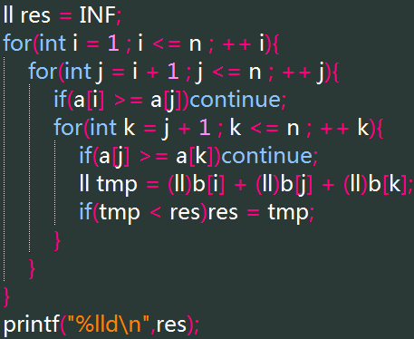

Day1 T3 挑选蛋糕 —— 暴力枚举
题面非常简单易懂，用最少的花费买三个大小递增的蛋糕。
简直就像一道赤裸裸的枚举题。
i、j、k三层循环枚举，简单粗暴
复杂度$O(n^{3})$
60分

Slide 27

Day1 T3 挑选蛋糕 —— 复杂度
对于100%的数据，1≤n≤5000，1≤$a_{i}$,$b_{i}$≤10^9；
复杂度上限大概是$O(n^{2}logn)$。

Slide 28
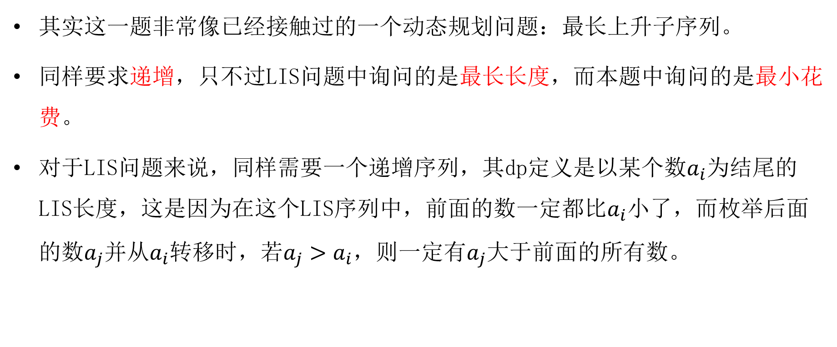
Day1 T3 挑选蛋糕 —— 分析
其实这一题非常像已经接触过的一个动态规划问题：最长上升子序列。
同样要求递增，只不过LIS问题中询问的是最长长度，而本题中询问的是最小花费。
对于LIS问题来说，同样需要一个递增序列，其dp定义是以某个数$a_{i}$为结尾的LIS长度，这是因为在这个LIS序列中，前面的数一定都比$a_{i}$小了，而枚举后面的数$a_{j}$并从$a_{i}$转移时，若$a_{j}>a_{i}$，则一定有$a_{j}$大于前面的所有数。
1 2 4 5 ……10
最长长度是4

Slide 29
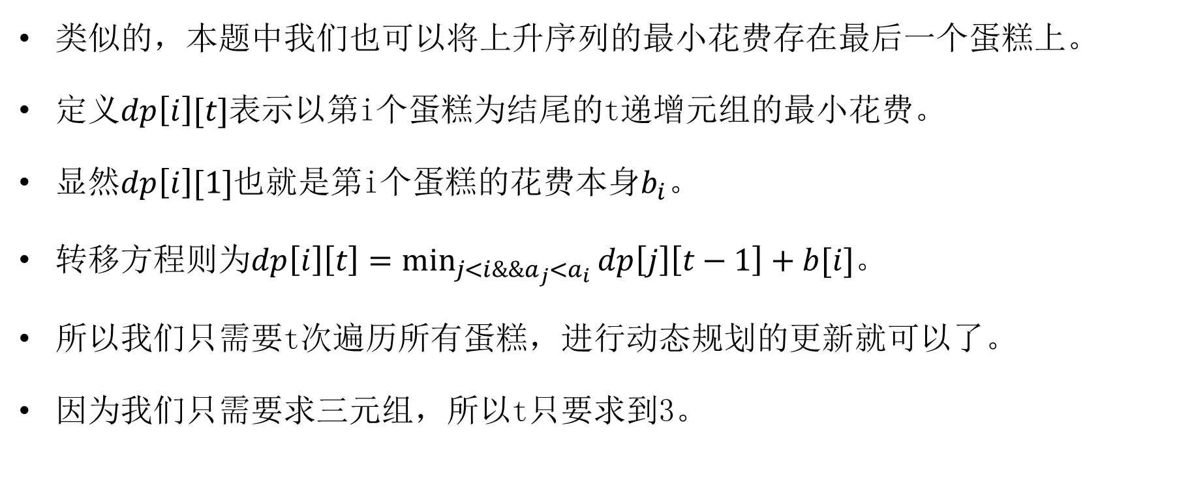
Day1 T3 挑选蛋糕 —— DP
类似的，本题中我们也可以将上升序列的最小花费存在最后一个蛋糕上。
定义$dp\left[i\right][t]$表示以第i个蛋糕为结尾的t递增元组的最小花费。
显然$dp\left[i\right][1]$也就是第i个蛋糕的花费本身$b_{i}$。
转移方程则为$dp\left[i\right]\left[t\right]=\min_{j<i\&\&a_{j}<a_{i}}{dp\left[j\right]\left[t−1\right]+b[i]}$。
所以我们只需要t次遍历所有蛋糕，进行动态规划的更新就可以了。
因为我们只需要求三元组，所以t只要求到3。

Slide 30

Day1 T3 挑选蛋糕 —— DP
10
1 2 3 4 5 6 7 8 9 10
10 13 11 14 15 12 13 13 18 13
时间复杂度$O(3n^{2})$
i | 1 | 2 | 3 | 4 | 5 | 6 | 7 | 8 | 9 | 10
dp[i][1] | 10 | 13 | 11 | 14 | 15 | 12 | 13 | 13 | 18 | 13
dp[i][2] | INF | 23 | 21 | 24 | 25 | 22 | 23 | 23 | 28 | 23
dp[i][3] | INF | INF | 34 | 35 | 36 | 33 | 34 | 34 | 39 | 34

Slide 31
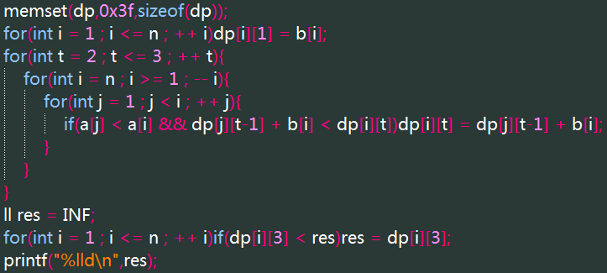
Day1 T3 挑选蛋糕 —— DP
还可以压缩空间，不过并不是非常重要。

Slide 32
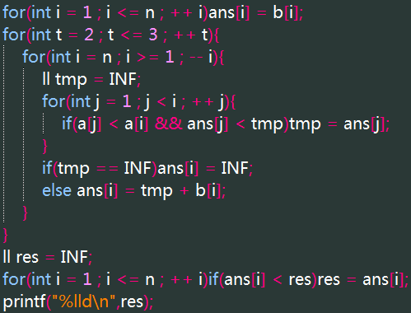
Day1 T3 挑选蛋糕 —— DP
还可以压缩空间，不过并不是非常重要。

Slide 33

Day1 T3 挑选蛋糕 —— 其他做法
其他做法：
线段树/树状数组系列
$O\left(t∗nlogn\right)$

Slide 34
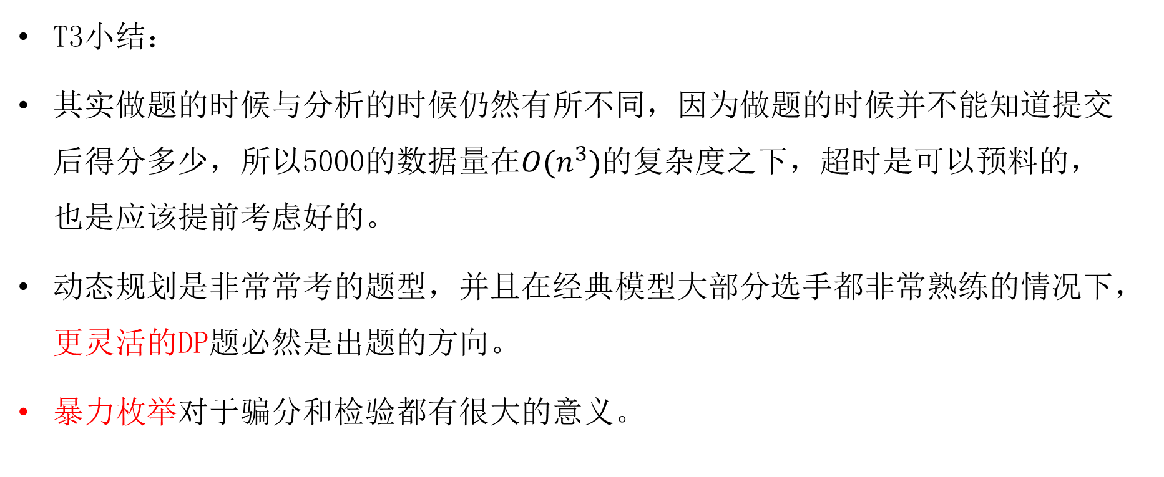
Day1 T3 挑选蛋糕 —— 小结
T3小结：
其实做题的时候与分析的时候仍然有所不同，因为做题的时候并不能知道提交后得分多少，所以5000的数据量在$O(n^{3})$的复杂度之下，超时是可以预料的，也是应该提前考虑好的。
动态规划是非常常考的题型，并且在经典模型大部分选手都非常熟练的情况下，更灵活的DP题必然是出题的方向。
暴力枚举对于骗分和检验都有很大的意义。

Slide 35
Day1-T4-jewel
宝石排列

Slide 36
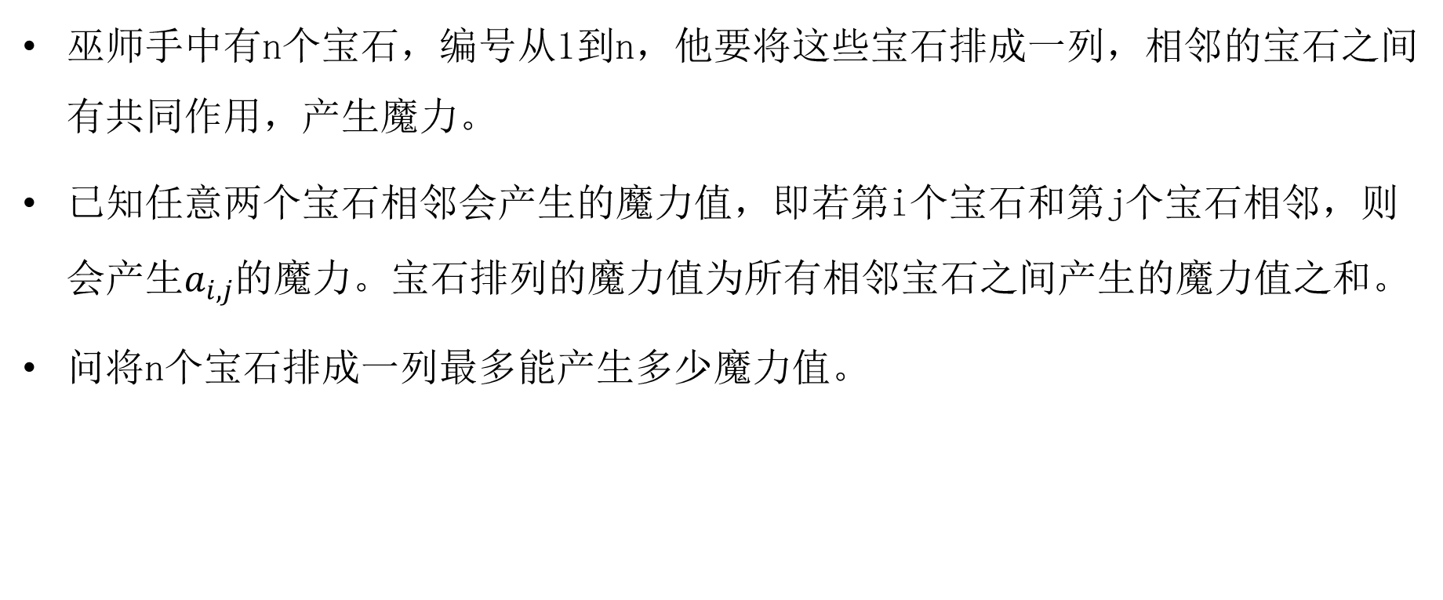
Day1 T4 宝石排列 —— 题面
巫师手中有n个宝石，编号从1到n，他要将这些宝石排成一列，相邻的宝石之间有共同作用，产生魔力。
已知任意两个宝石相邻会产生的魔力值，即若第i个宝石和第j个宝石相邻，则会产生$a_{i,j}$的魔力。宝石排列的魔力值为所有相邻宝石之间产生的魔力值之和。
问将n个宝石排成一列最多能产生多少魔力值。

Slide 37

Day1 T4 宝石排列 —— 数据范围
数据范围：
对于前30%的数据，0≤$a_{i,j}$≤10000；
对于前80%的数据，1≤n≤10；
对于100%的数据，1≤n≤16，0≤$a_{i,j}$≤10^9；

Slide 38
Day1 T4 宝石排列 —— 分析
题目名字：宝石排列
数据范围很小
引人瞩目

Slide 39
Day1 T4 宝石排列 —— 分析
本题是求所有宝石排列中，产生魔力值总和最大的，因此求排列肯定是非常直观的思路。
求法：dfs/next_permutation

Slide 40
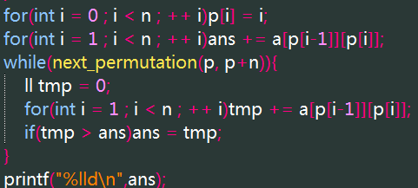
Day1 T4 宝石排列 —— next_permutation
next_permutation
作为一个极为好用的求排列的库函数，真的值得掌握（尤其在有些骗分环节）

Slide 41

Day1 T4 宝石排列 —— next_permutation
80分get！为什么才80？
复杂度分析：$O(n∗n!)$
对于n=16的情况：约3e15
对于1s跑5e8次运算的电脑来说，大约要运行7天
next_permutation与dfs求排列相比，劣势在于无法剪枝

Slide 42
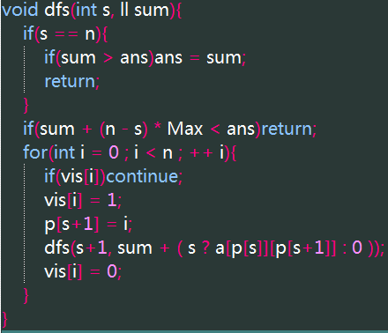
Day1 T4 宝石排列 —— dfs剪枝
dfs剪枝：
在过程中，若剩下能产生的最大魔法都比已有答案小的话，那么就可以不用继续搜索了

Slide 43
Day1 T4 宝石排列 —— dfs剪枝
90分get！说好优秀的剪枝呢？
剪枝具体能够优化到什么程度，并不容易量化估计
至少我随机出的满的数据，我自己写了个dfs剪枝，在满的运算量3e15级别，能跑出一组，我觉得已经很神奇了。
在这种情况下的一个简单处理技巧：卡时间
明知道会超时，超时必然无法输出答案，与其这样，不如（随机输出/卡时间输出）

Slide 44
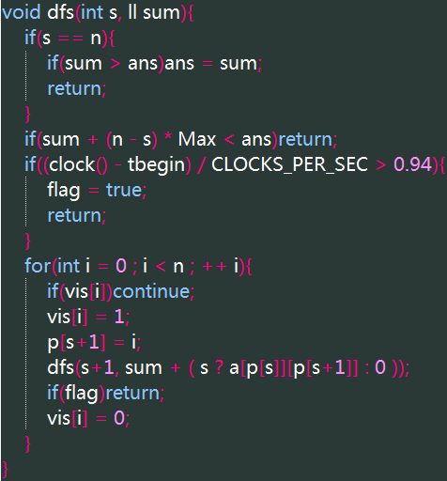

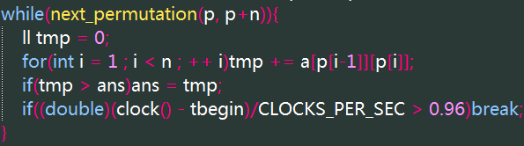
Day1 T4 宝石排列 —— 随机输出/卡时间
随机输出，在类似本题的问题中，出正解的概率较小
卡时间：
当然，在本题中，这两种做法加上了时间跳出限制，都并没有能够拿到更多的分。

Slide 45
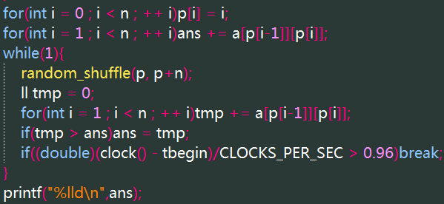
Day1 T4 宝石排列 —— 随机贪心
其他操作：随机贪心
random_shuffle
不断随机排列，取过程中的最优解，配合卡时间使用

Slide 46
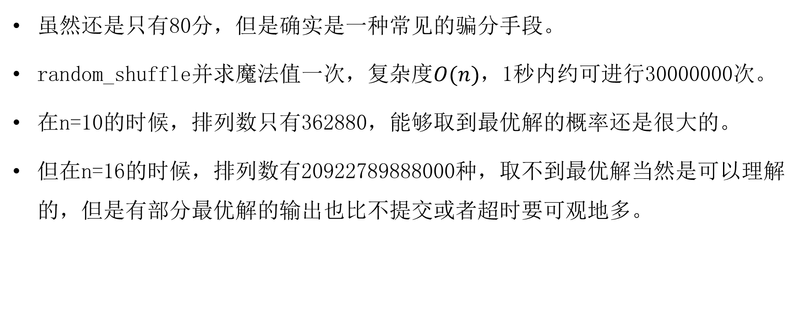
Day1 T4 宝石排列 —— 随机贪心
虽然还是只有80分，但是确实是一种常见的骗分手段。
random_shuffle并求魔法值一次，复杂度$O(n)$，1秒内约可进行30000000次。
在n=10的时候，排列数只有362880，能够取到最优解的概率还是很大的。
但在n=16的时候，排列数有20922789888000种，取不到最优解当然是可以理解的，但是有部分最优解的输出也比不提交或者超时要可观地多。

Slide 47
Day1 T4 宝石排列 —— 状压DP
说了这么多，正解呢？
状压DP
状态压缩作为普及组很少遇到的方法，在2014年最后一题出现过，对于状态压缩部分给了50分。
而本题状压DP我只设置了20分，如果真的会出现在普及组中，大概也就是T4的最后20到50分的感觉。

Slide 48
Day1 T4 宝石排列 —— 状压DP
首先，这是个DP：
虽然最终形成的是一个排列，但当摆放其中的第i个宝石时，限制只和已经摆放的宝石集合，以及前面的最后一颗宝石有关，和再之前的摆放顺序无关。

Slide 49
Day1 T4 宝石排列 —— 状压DP
3
0 1 2
1 0 2
2 2 0
0
1
{1，2}，2
{1}，1
3
3
2
{1，2，3}，3
{1，3}，3
3
0
1
4
4
0
{1，2}，1
{}
{2}，2
{1，2，3}，2
2
3
{2，3}，3
4
4
0
2
{1，3}，1
{1，2，3}，1
{3}，3
3
2
{2，3}，2

Slide 50
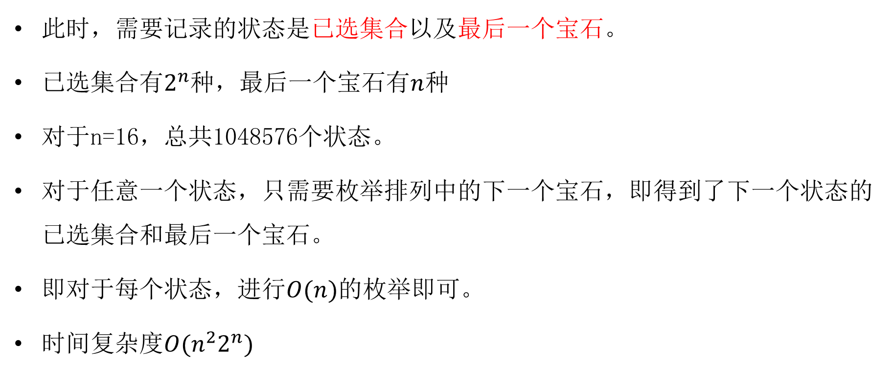
Day1 T4 宝石排列 —— 状压DP
此时，需要记录的状态是已选集合以及最后一个宝石。
已选集合有$2^{n}$种，最后一个宝石有$n$种
对于n=16，总共1048576个状态。
对于任意一个状态，只需要枚举排列中的下一个宝石，即得到了下一个状态的已选集合和最后一个宝石。
即对于每个状态，进行$O(n)$的枚举即可。
时间复杂度$O(n^{2}2^{n})$

Slide 51
Day1 T4 宝石排列 —— 状压DP
已选集合怎么进行表示？
二进制表示，一个整数的二进制上，某位为1表示对应的宝石取了，否则没有取。
0
1
{011}，2
{001}，1
3
3
2
{111}，3
{101}，3
3
0
1
4
4
0
{011}，1
{000}
{010}，2
{111}，2
2
3
{110}，3
4
4
0
2
{101}，1
{111}，1
{100}，3
3
2
{110}，2

Slide 52
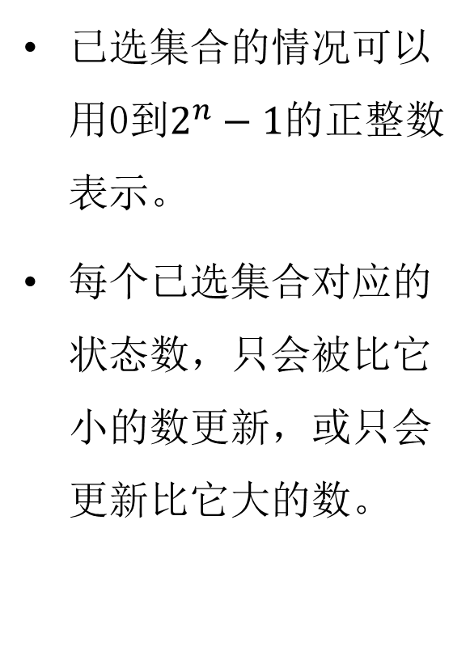
Day1 T4 宝石排列 —— 状压DP
已选集合的情况可以用0到$2^{n}−1$的正整数表示。
每个已选集合对应的状态数，只会被比它小的数更新，或只会更新比它大的数。
0
1
3，2
1，1
3
3
2
7，3
5，3
3
0
1
4
4
0
3，1
0
2，2
7，2
2
3
6，3
4
4
0
2
5，1
7，1
4，3
3
2
6，2

Slide 53
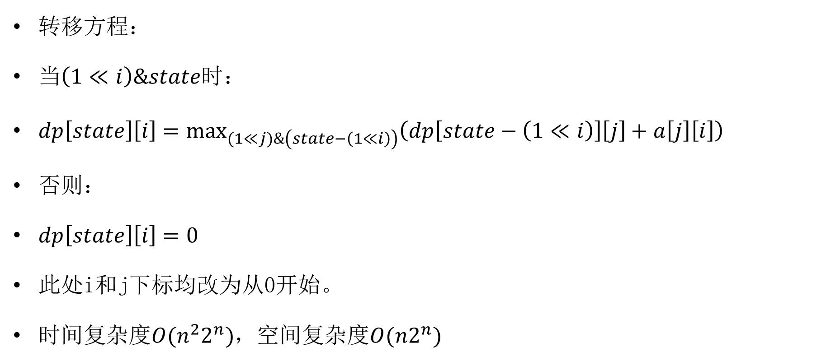
Day1 T4 宝石排列 —— 状压DP
转移方程：
当$\left(1≪i\right)\&state$时：
$dp\left[state\right]\left[i\right]=\max_{(1≪j)\&\left(state−\left(1≪i\right)\right)}\left(dp\left[state−\left(1≪i\right)\right]\left[j\right]+a\left[j\right]\left[i\right]\right)$
否则：
$dp\left[state\right]\left[i\right]=0$
此处i和j下标均改为从0开始。
时间复杂度$O(n^{2}2^{n})$，空间复杂度$O(n2^{n})$

Slide 54
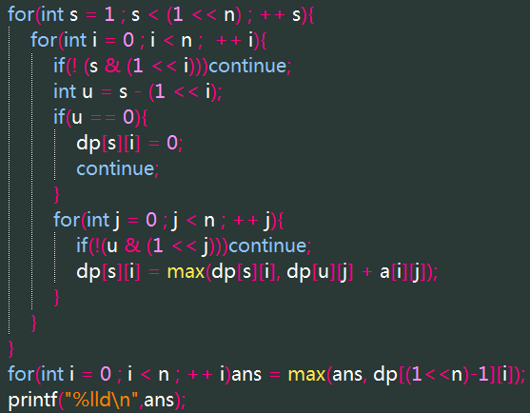
Day1 T4 宝石排列 —— 状压DP

Slide 55
Day1 T4 宝石排列 —— 小结
T4小结：
如果你已经熟悉状压DP这种算法了，那么只要避免敲残，本题满分就不是问题了！
如果你并不了解状压DP，学习它绝对没有坏处，但不会，也并不要紧。
重要的是基本的分一定要拿全，dfs一定要熟练！
通晓复杂度以及可能超时的情况，利用一些技巧，尽量多拿一些分。
二进制枚举与位运算了解一下？

Slide 56
小小总结
关于数据范围的意义、骗分的重要性
熟练掌握暴力、枚举、模拟
DFS是个好东西！

